Slide 1

Clase 10
Herramientas digitales aplicadas a la Ingeniería
Prototipar: el dibujo a mano recibe mejores críticas que la pantalla terminada
1

Slide 2
Agenda de hoy (90 min)
La misma estructura de las 16 sesiones. El reloj de pared de su grupo está en el calendario del curso.
00:00–00:10 · 10 min
00:10–00:55 · 45 min
00:55–01:12 · 17 min
01:12–01:27 · 15 min
01:27–01:30 · 3 min
Pregunta de entrada en el muro mientras se conectan
Teoría — qué es un prototipo, fidelidad, cómo se dibuja una pantalla y qué herramienta usar
Práctica en equipos (opcional · la guía está en la carpeta de la clase)
Socialización de la práctica, si se hizo
Una idea, la tarea y los enlaces en el chat
Solo el bloque de esta clase · 120 min
2

Slide 3

Objetivos de la sesión
– Distinguir un prototipo de una versión inacabada, y saber qué pregunta responde cada nivel de fidelidad.
– Dibujar las tres pantallas o pasos del flujo principal del proyecto, con textos reales.
– Diseñar el estado vacío y el estado de error, que es donde se cae la mayoría de los prototipos.
– Elegir la herramienta según la pregunta que se quiere responder, no según la que se conoce.
Foto: Mikhail Nilov · Pexels
3

Slide 4
Pregunta de entrada
Si les muestro un dibujo a lápiz, me dicen todo lo que está mal. Si les muestro una pantalla terminada, me dicen «está muy bonita». ¿Por qué?
Porque nadie quiere destruir algo que parece costoso.
Y por eso el primer prototipo se hace a propósito feo.
4
Notes:
LA PREGUNTA DE ENTRADA: LA PARADOJA DE LA FIDELIDAD
Este es uno de los hallazgos más útiles y menos intuitivos del diseño, y funciona perfectamente como gancho porque todos lo han vivido del otro lado: cuando a uno le muestran algo que parece terminado, le da pena criticarlo.
El fenómeno es consistente: delante de un dibujo a lápiz la gente dice «esto no se entiende, ¿dónde busco?»; delante de una pantalla con colores y tipografía dice «está muy bonita». La explicación es social, no técnica. Un dibujo comunica «esto es un borrador, opine»; una pantalla pulida comunica «esto costó trabajo, no lo destruya». Y hay un segundo efecto, sobre el propio equipo: cuanto más trabajo hay invertido en algo, más cuesta cambiarlo — eso ya lo vieron como curva del costo en la sesión 7, y aquí aparece en versión psicológica.
La conclusión práctica hay que decirla como regla y no como curiosidad: el primer prototipo se hace a propósito feo. Excalidraw es la herramienta de la sesión justamente porque todo lo que se dibuja ahí se ve hecho a mano.
Recoja las respuestas del muro y no revele la explicación de inmediato: deje que alguien la formule. Suele salir en dos o tres intentos, y sale mejor de ellos que del docente.

Slide 5
Qué es un prototipo y qué no
Es una pregunta hecha objeto
No es la versión 1 a medias
Un prototipo se construye para responder una pregunta concreta: ¿la gente entiende esta pantalla? ¿alcanza el tiempo? ¿el flujo tiene sentido? Sin pregunta es una maqueta decorativa.
Una versión inacabada intenta ser el producto y falla. Un prototipo no intenta ser el producto: puede ser papel, puede no tener datos reales, y aun así responde la pregunta.
Es desechable, y eso lo libera
Se prueba con alguien ajeno
Se hace sabiendo que se va a tirar. Por eso se puede probar una idea rara sin costo. Un prototipo que da pesar tirar ya costó demasiado.
Un prototipo que solo vio el equipo no probó nada. Su única razón de existir es que una persona de afuera intente usarlo delante de ustedes, y que ustedes se queden callados.
5
Notes:
QUÉ ES UN PROTOTIPO: UNA PREGUNTA HECHA OBJETO
La definición que hay que dejar instalada: un prototipo es una pregunta hecha objeto. Se construye para responder algo concreto —¿la gente entiende esta pantalla?, ¿alcanza el tiempo?, ¿el flujo tiene sentido?— y sin esa pregunta es una maqueta decorativa. Pídale a cada equipo, en la sala, que escriba la pregunta de su prototipo en una línea antes de dibujar nada.
No es la versión 1 a medias, y esta distinción es la que más cuesta en primer semestre. Una versión inacabada intenta ser el producto y falla en el intento; un prototipo no intenta ser el producto, así que puede ser papel, puede no tener datos reales, puede no funcionar, y aun así responder la pregunta con precisión.
Es desechable, y eso lo libera. Se hace sabiendo que se va a tirar, y por eso se puede probar una idea rara sin costo. La frase que conviene dejarles: un prototipo que da pesar tirar ya costó demasiado.
Y el punto que amarra la sesión con la 8 y con la 12: se prueba con alguien ajeno. Un prototipo que solo vio el equipo no probó nada. Su única razón de existir es que una persona de afuera intente usarlo delante de ustedes y que ustedes se queden callados — el silencio del equipo es parte del método, no una cortesía.

Slide 6


Ejemplo: maqueta decorativa y prototipo
Maqueta decorativa
Prototipo
– Diez pantallas bonitas en Canva.
– Nadie escribió qué se quería averiguar.
– Solo la vio el equipo.
– Al final: «quedó lindo».
– Pregunta: ¿el cliente entiende cuántos turnos van antes?
– Tres pantallas dibujadas en papel.
– Se las muestran a 3 clientes de la tienda.
– Al final: «2 de 3 no vieron el número; hay que agrandarlo».
6
Notes:
La derecha aprendió algo con una hora de trabajo; la izquierda gastó una tarde y no aprendió nada. Pida a cada equipo que escriba la pregunta de su prototipo antes de dibujar.

Slide 7
Niveles de fidelidad: qué se prueba con cada uno
Nivel | Cómo se ve | Qué pregunta responde | Cuánto cuesta cambiarlo
Baja (papel, Excalidraw) | Cajas, líneas, letra a mano. Se nota que es un borrador. | ¿El flujo tiene sentido? ¿La gente entiende qué hacer? | Un minuto. Se borra y se dibuja otra vez.
Media (draw.io, Slides enlazadas) | Pantallas ordenadas, con textos reales y navegación entre ellas. | ¿Se puede completar la tarea sin ayuda? ¿Faltan pasos? | Minutos. Se mueve una caja, se cambia un enlace.
Alta (Canva, herramientas de diseño) | Se parece al producto final: colores, tipografías, íconos. | ¿Se ve confiable? ¿La marca comunica lo que debe? | Horas. Y la gente ya no se atreve a criticarlo.
Funcional (algo que corre) | Funciona de verdad, aunque sea con datos de prueba. | ¿Aguanta? ¿Es rápido? ¿Sirve en el celular viejo? | Días. Es la fase de construcción, no de prototipo.
En este curso el prototipo del corte 2 es de baja o media fidelidad. La alta aparece en la Clase 14, solo para la presentación final.
7
Notes:
FIDELIDAD: CADA NIVEL RESPONDE UNA PREGUNTA DISTINTA
La tabla de fidelidad no es una escala de calidad, y hay que decirlo explícitamente porque el estudiante la va a leer como «de peor a mejor». Es una escala de preguntas: cada nivel responde una pregunta distinta y cuesta un orden de magnitud más cambiarlo que el anterior.
Baja fidelidad —papel, Excalidraw— responde *¿el flujo tiene sentido?, ¿la gente entiende qué hacer?*, y se cambia en un minuto. Media —draw.io, diapositivas enlazadas— responde *¿se puede completar la tarea sin ayuda?, ¿faltan pasos?*, y se cambia en minutos. Alta —Canva, herramientas de diseño— responde *¿se ve confiable?*, cuesta horas, y tiene el efecto secundario de la paradoja: la gente deja de criticarlo. Funcional ya no es prototipo: es construcción, y responde *¿aguanta?, ¿sirve en el celular viejo?*.
La regla del curso, que hay que dejar clara para que nadie pierda el fin de semana: el prototipo del corte 2 es de baja o media fidelidad. La alta aparece en la Clase 14, y solo para la presentación final. Un equipo que llega a la Clase 11 con una pantalla preciosa y sin estado de error entendió mal la sesión.
Vale la pena conectarlo con la curva de la sesión 7: los niveles de fidelidad son esa misma curva vista desde el diseño. Prototipar en baja fidelidad es exactamente «descubrir el error en la fase donde cuesta un borrador».

Slide 8
Cómo se dibuja una pantalla que sirve
Cinco pasos, tres pantallas. Si un paso no se puede cumplir, el problema está en el diseño y no en el dibujo
1 · Escriba arriba para qué existe la pantalla
Una frase: «aquí el usuario averigua si el libro está disponible». Si no se puede escribir, la pantalla hace dos cosas y hay que partirla.
1
2 · Un solo camino principal, visible
Lo que la persona va a hacer el 90 % de las veces, grande y primero. Todo lo demás, más pequeño o más abajo.
2
3 · Textos reales, nunca relleno
«Buscar título» y no «texto aquí». Los textos falsos esconden los problemas: el botón que no se sabe cómo llamar es un botón que no se sabe qué hace.
3
4 · Dibuje el estado vacío y el de error
Qué se ve cuando no hay datos, cuando no se encuentra nada, cuando algo falla. Es donde se cae casi todo prototipo.
4
5 · Diga qué pasa al tocar cada cosa
Una flecha y una palabra por cada botón. Un botón sin destino escrito es una decisión que nadie tomó.
5
8
Notes:
LOS CINCO PASOS DE UNA PANTALLA, Y EL ESTADO DE ERROR
Estos cinco pasos son el método operativo del taller y cada uno esconde una decisión de diseño.
Escribir arriba para qué existe la pantalla parece trivial y es un filtro potente: si la frase no se puede escribir, la pantalla está haciendo dos cosas y hay que partirla. Es el equivalente, en diseño, del «problema en una frase» de la sesión 6.
Un solo camino principal, visible. Lo que la persona va a hacer el 90 % de las veces va grande y primero; todo lo demás, más pequeño o más abajo. El error típico es la pantalla democrática, donde ocho opciones tienen el mismo tamaño y el usuario no sabe por dónde empezar.
Textos reales, nunca relleno. Esta es la regla que más mejora los prototipos del curso y hay que insistir en ella: escribir «Buscar título» y no «texto aquí». La razón es profunda y conviene decirla: los textos falsos esconden los problemas. El botón que no se sabe cómo llamar es un botón que no se sabe qué hace, y con relleno ese vacío no se nota hasta que alguien lo usa.
Dibujar el estado vacío y el de error es el paso que casi nadie hace y donde se cae la mayoría de los prototipos. ¿Qué se ve la primera vez, cuando no hay datos? ¿Qué se ve cuando no se encuentra lo que se buscó? ¿Qué se ve cuando algo falla? Un prototipo que solo muestra el camino feliz no sirve para probar nada, porque en la vida real el camino feliz es la minoría de los casos. Aquí hay un puente con la sesión 8: la tarea (3) del plan de validación —«dígame qué haría si el libro que busca no aparece»— exige justamente esta pantalla.
Decir qué pasa al tocar cada cosa: una flecha y una palabra por botón. Un botón sin destino escrito es una decisión que nadie tomó, y en la Clase 12 la va a tomar el usuario por ustedes, mal.

Slide 9
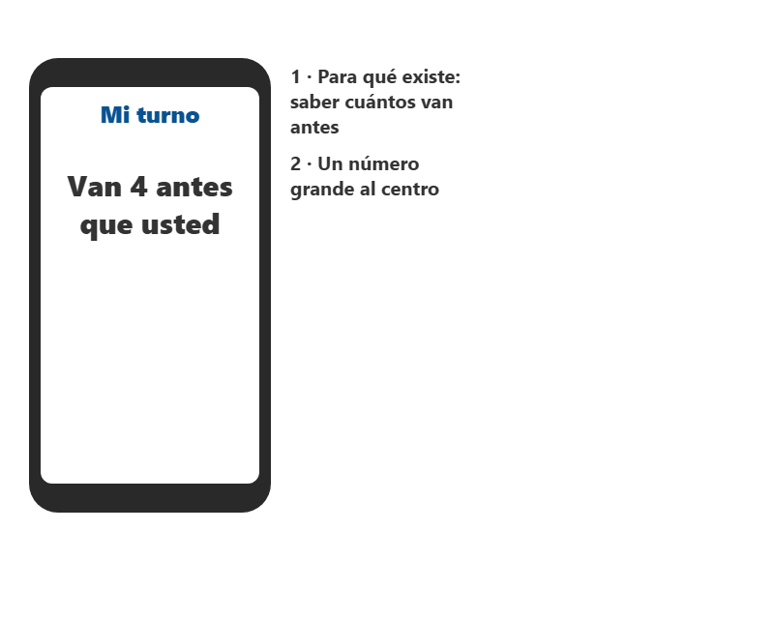
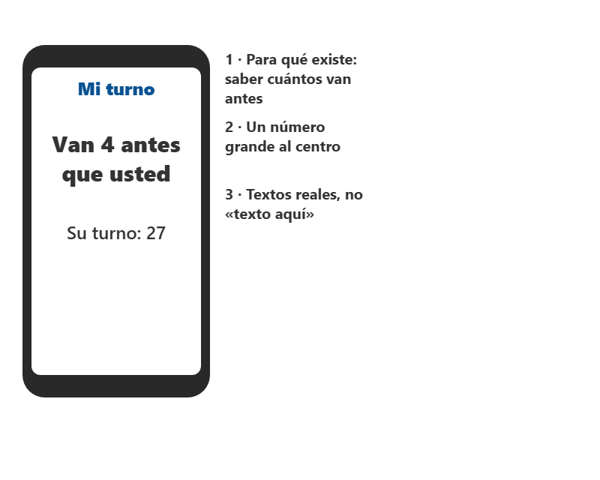
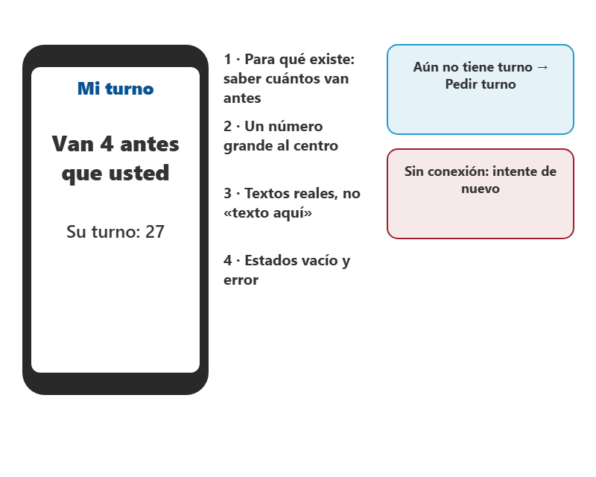
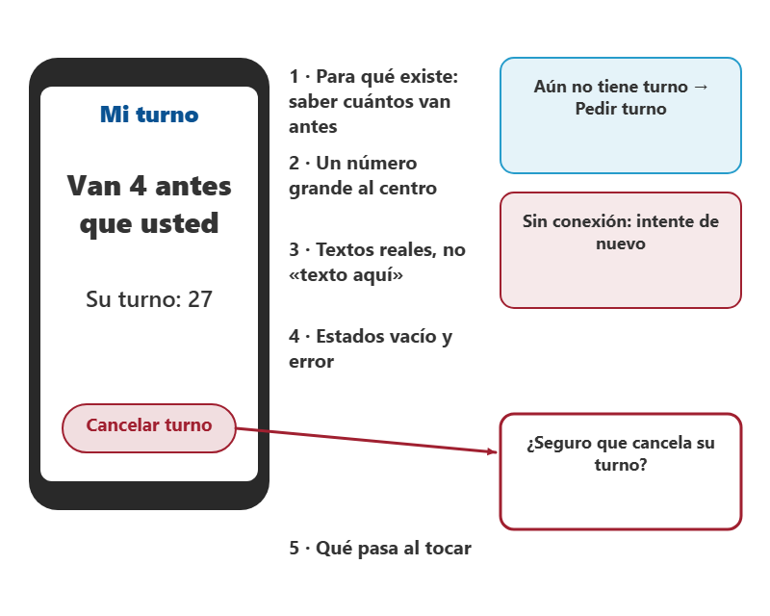
Ejemplo: la pantalla «ver mi turno», en cinco pasos
– 1 · Para qué existe: «Aquí el cliente sabe cuántas personas van antes que él».
– 2 · Camino principal: Un número grande al centro: «Van 4 antes que usted».
– 3 · Textos reales: «Su turno: 27» y no «texto aquí».
– 4 · Vacío y error: «Aún no tiene turno → Pedir turno» · «Sin conexión: intente de nuevo».
Clic para avanzar la animación
9
Notes:
El paso 4 es el que casi nadie dibuja, y es donde el usuario real se pierde. Exíjalo en el taller.

Slide 10
Qué herramienta usar, según la pregunta
Herramienta | Para qué sirve de verdad | Cuándo NO usarla
Excalidraw | Pantallas y esquemas de baja fidelidad. Se ve dibujado a mano y eso es una ventaja: invita a criticar. Abre sin cuenta y se comparte con un enlace. | Cuando el proyecto es un proceso con decisiones y ramas: para eso hay algo mejor.
diagrams.net (draw.io) | Flujos, procesos, arquitecturas y diagramas con decisiones. Formas estándar y conectores que se quedan pegados al mover las cajas. | Para diseñar cómo se ve una pantalla: queda rígido y frío.
Google Slides | Prototipo navegable: una diapositiva por pantalla y un enlace en cada botón hacia la diapositiva de destino. En modo presentación se puede usar como si funcionara. Es el truco más útil de esta sesión. | Cuando hace falta lógica real —cálculos, datos que cambian—: ahí ya es construcción.
Canva | Fidelidad alta para la presentación final y para material que alguien externo va a ver. | En un primer prototipo. Se ve tan terminado que la gente deja de criticarlo.
Papel y una foto | Lo más rápido que existe: se dibuja, se fotografía y se sube a la carpeta del equipo. Perfectamente válido en este curso. | Si la foto sale ilegible o si el equipo no puede editarla después entre todos.
Todas abren en el navegador y ninguna exige pago ni tarjeta. La pregunta para elegir no es «¿cuál sé usar?» sino «¿qué quiero responder con esto?».
10
Notes:
ELEGIR LA HERRAMIENTA POR LA PREGUNTA, Y LAS DOS ADVERTENCIAS
La tabla de herramientas hay que recorrerla rápido, con la idea que la ordena: la pregunta para elegir no es «¿cuál sé usar?» sino «¿qué quiero responder con esto?». Es la misma lógica de la matriz de la sesión 8 aplicada a herramientas.
Excalidraw para pantallas de baja fidelidad, y su apariencia de dibujo a mano es una ventaja funcional, no un defecto estético. draw.io para flujos, procesos y diagramas con decisiones —los equipos con proyectos de gestión trabajan aquí—; sus conectores se quedan pegados al mover las cajas, que es exactamente lo que se necesita cuando el flujo cambia diez veces.
Google Slides como prototipo navegable es el truco más útil de la sesión y hay que demostrarlo en vivo, no describirlo: una diapositiva por pantalla, y en cada botón un enlace hacia la diapositiva de destino. En modo presentación se recorre como si funcionara. Con eso un equipo de primer semestre puede probar un flujo completo con un usuario real sin escribir una línea de código. Dedíquele dos minutos de pantalla compartida: es lo que más van a agradecer.
Canva queda reservado para la Clase 14 y para material que verá alguien externo. Y papel con una foto es perfectamente válido en este curso: es lo más rápido que existe y hay que decirlo, porque hay equipos que se paralizan buscando la herramienta perfecta.
Las dos advertencias del cierre son operativas. No pulir el prototipo: se califica que el flujo se entienda, que los textos sean reales y que existan el estado vacío y el de error; un equipo que gasta el taller eligiendo colores llega a la Clase 12 sin nada que probar. Y si el prototipo lleva datos, que sean inventados: ningún nombre, cédula, teléfono, dirección ni foto de una persona real, ni de ellos mismos. Es la regla del curso y es la Ley 1581 de 2012 de la sesión 4 aplicada al lugar donde de verdad se incumple — los datos de prueba se inventan.

Slide 11
La paradoja de la fidelidad, y dos advertencias
Info
Cuanto más terminado se ve un prototipo, peor retroalimentación recibe. Delante de un dibujo a lápiz la gente dice «esto no se entiende, ¿dónde busco?»; delante de una pantalla con colores y tipografía dice «está muy bonita». Nadie quiere destruir algo que parece haber costado mucho. Por eso el primer prototipo se hace a propósito feo.
Atención
No pulan el prototipo: lo que importa es que el flujo se entienda, que los textos sean reales y que existan el estado vacío y el de error. Un equipo que gasta la sesión eligiendo colores llega a la Clase 12 sin nada que probar.
Atención
Si el prototipo lleva datos, que sean inventados. Ningún nombre, cédula, teléfono, dirección ni foto de una persona real, ni siquiera de ustedes mismos. Es la regla del curso y es la Ley 1581 de 2012 de la sesión 4: los datos de prueba se inventan.
11
Notes:
ELEGIR LA HERRAMIENTA POR LA PREGUNTA, Y LAS DOS ADVERTENCIAS
La tabla de herramientas hay que recorrerla rápido, con la idea que la ordena: la pregunta para elegir no es «¿cuál sé usar?» sino «¿qué quiero responder con esto?». Es la misma lógica de la matriz de la sesión 8 aplicada a herramientas.
Excalidraw para pantallas de baja fidelidad, y su apariencia de dibujo a mano es una ventaja funcional, no un defecto estético. draw.io para flujos, procesos y diagramas con decisiones —los equipos con proyectos de gestión trabajan aquí—; sus conectores se quedan pegados al mover las cajas, que es exactamente lo que se necesita cuando el flujo cambia diez veces.
Google Slides como prototipo navegable es el truco más útil de la sesión y hay que demostrarlo en vivo, no describirlo: una diapositiva por pantalla, y en cada botón un enlace hacia la diapositiva de destino. En modo presentación se recorre como si funcionara. Con eso un equipo de primer semestre puede probar un flujo completo con un usuario real sin escribir una línea de código. Dedíquele dos minutos de pantalla compartida: es lo que más van a agradecer.
Canva queda reservado para la Clase 14 y para material que verá alguien externo. Y papel con una foto es perfectamente válido en este curso: es lo más rápido que existe y hay que decirlo, porque hay equipos que se paralizan buscando la herramienta perfecta.
Las dos advertencias del cierre son operativas. No pulir el prototipo: se califica que el flujo se entienda, que los textos sean reales y que existan el estado vacío y el de error; un equipo que gasta el taller eligiendo colores llega a la Clase 12 sin nada que probar. Y si el prototipo lleva datos, que sean inventados: ningún nombre, cédula, teléfono, dirección ni foto de una persona real, ni de ellos mismos. Es la regla del curso y es la Ley 1581 de 2012 de la sesión 4 aplicada al lugar donde de verdad se incumple — los datos de prueba se inventan.

Slide 12

Nos vemos en la sesión 11
Herramientas digitales aplicadas a la Ingeniería · Clase 10
FI300101 · UNIAJC · Ingeniería de Sistemas
Un prototipo no es una maqueta: es una pregunta, y por eso se hace feo a propósito

